Slide 1


Итоги социально-экономического развития города Жодино за 2025 год
Жодинский городской исполнительный комитет

Slide 2
Выполнение показателей социально-экономического развития города Жодино за 2025 год
Наименование показателей | Задание | Факт
Целевые показатели
Номинальная начисленная среднемесячная заработная плата, в текущих ценах (в % к уровню 2024 г.) | 110,3 | 112,7
Инвестиции в основной капитал, в сопоставимых ценах (в % к уровню 2024 г.) | 100,1 | 104,9
Норматив снижения уровня затрат на производство и реализацию продукции (работ, услуг) (оценка), % | -1,9 | -8,4
Совокупные поступления доходов в бюджет города, в текущих ценах (в % к уровню 2024 г.) | 109,9 | 119,3
Индикативные показатели
Объем строительно-монтажных работ (в % к уровню 2024 г.) | 120,1 | 133,8
Розничный товарооборот, (в % к уровню 2024 г.) | 106,5 | 103,7

Slide 3

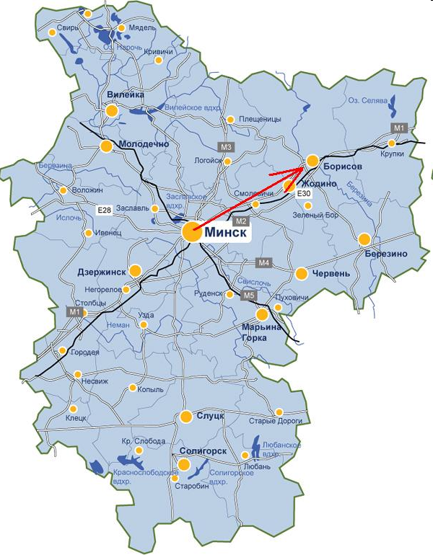
ПРОМЫШЛЕННОСТЬ ГОРОДА ЖОДИНО за 2025 год
Объем промышленного производства | 2649,1 млн. рублей
Удельный вес в объеме производства Минской области | 6,8%
Количество основных предприятий в том числе: | 13
республиканские | 5 ОАО «БЕЛАЗ», ОАО «СВIТАНАК», ОАО «КЗТШ», ОАО «РЕМИЗ», ОАО «БЕЛАЗ-СЕРВИС»
коммунальные | 1 КУП «ЖОДИНСКИЙ ВОДОКАНАЛ»
частная форма собственности | 7 ООО «БАЗТЬЮБ», ООО «БАЗДОРМАШ», СП «БЕЛЮКС ЛТД», ООО, ООО «ЭТОН», ООО «РУПТУР-ПРО», СОО «ЛАМА-МЕБЕЛЬ», ООО «АЛЕКСАНДР-СПЕЦОДЕЖДАПРОФИ»
Численность работников | 12 640 человек
Удельный вес в численности занятых в экономике города | 44%

Slide 4
ДИНАМИКА ПРОМЫШЛЕННОГО ПРОИЗВОДСТВА, в процентах

Slide 5
ТЕМПЫ РОСТА ОБЪЕМОВ ПРОИЗВОДСТВА ПО предприятиям ЗА 2025 ГОД, в процентах

Slide 6
УДЕЛЬНЫЙ ВЕС ПРЕДПРИЯТИЙ В ОБЪЕМЕ НЕДОЛУЧЕННОЙ ПРОДУКЦИИ ПО ГОРОДУ, %

Slide 7
ЗАПАСЫ ПРОМЫШЛЕННОЙ ПРОДУКЦИИ
структура запасов по подчиненности, в %
к среднемесячному объему производства, в %

Slide 8
УДЕЛЬНЫЙ ВЕС ОТГРУЖЕННОЙ ИННОВАЦИОННОЙ ПРОДУКЦИИ, в процентах

Slide 9
ИНВЕСТИЦИИ в основной капитал, В ПРОЦЕНТАХ

Slide 10
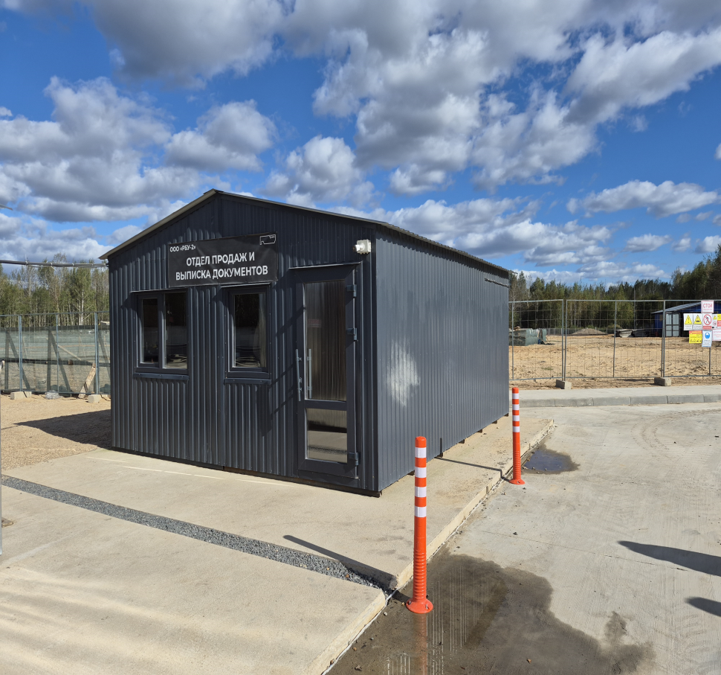
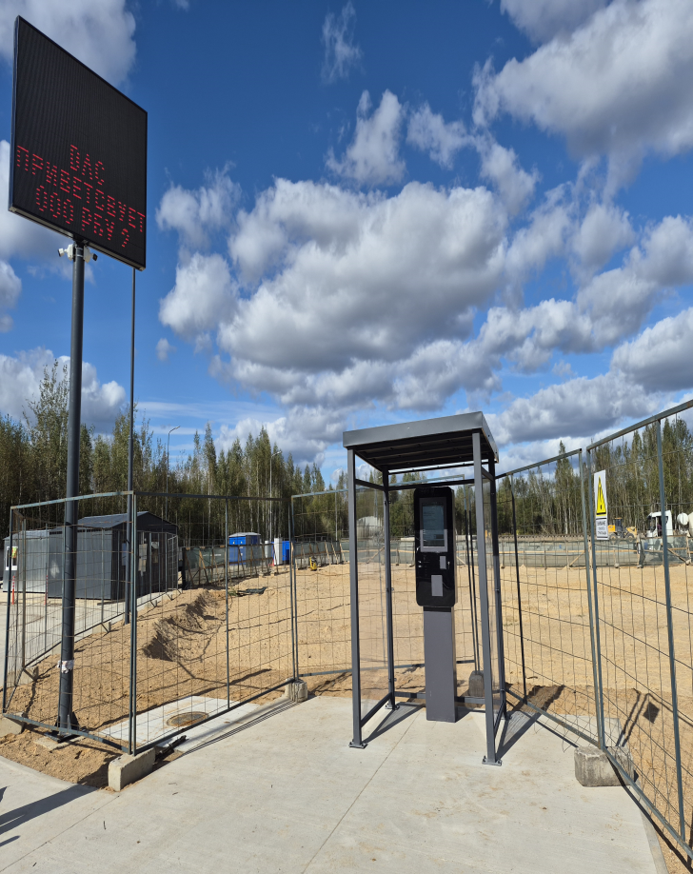
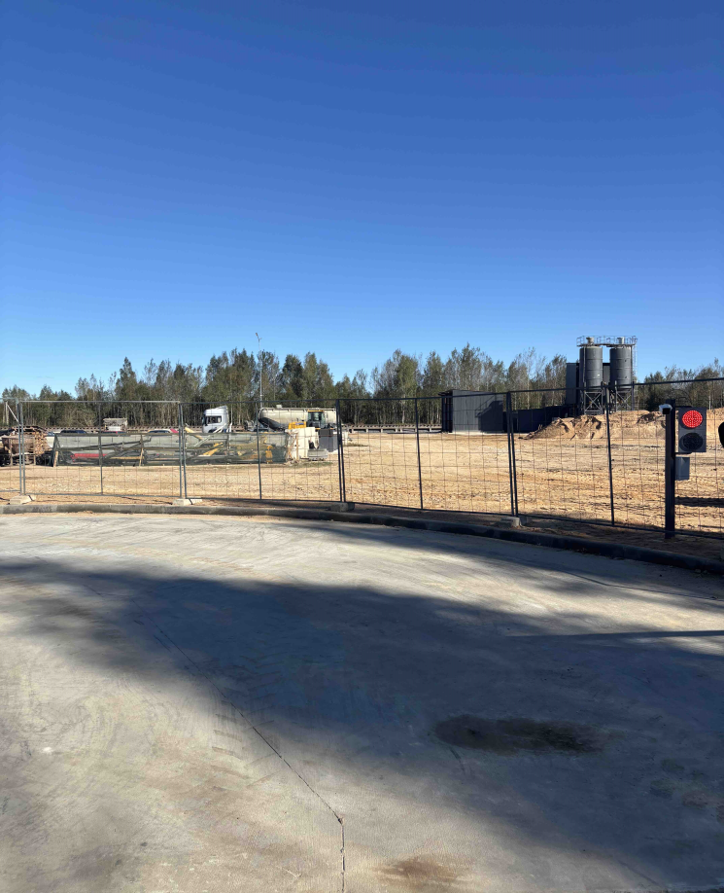
ООО «РБУ №2» реализован инвестиционный проект «Производство товарного бетона и растворо-кладочных смесей» ЗАВЕРШЕН 21.10.2025 создано 24 новых рабочих места

Slide 11
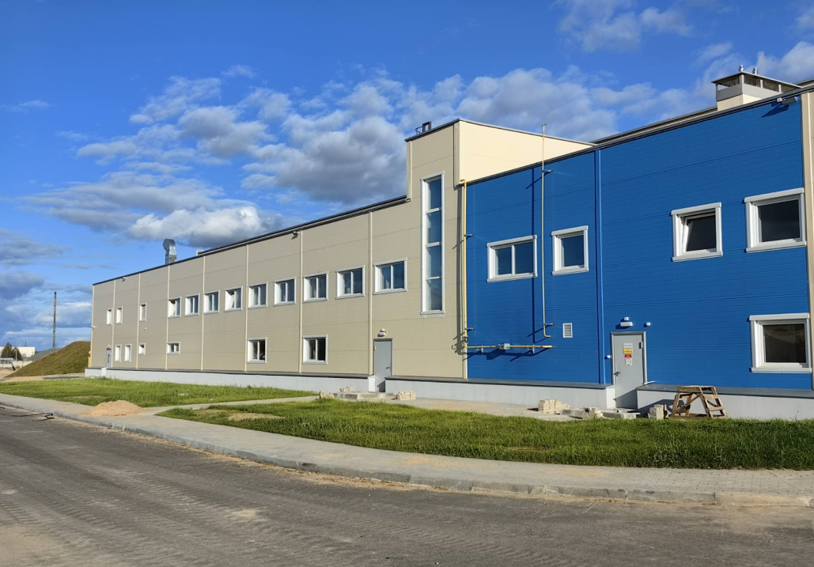
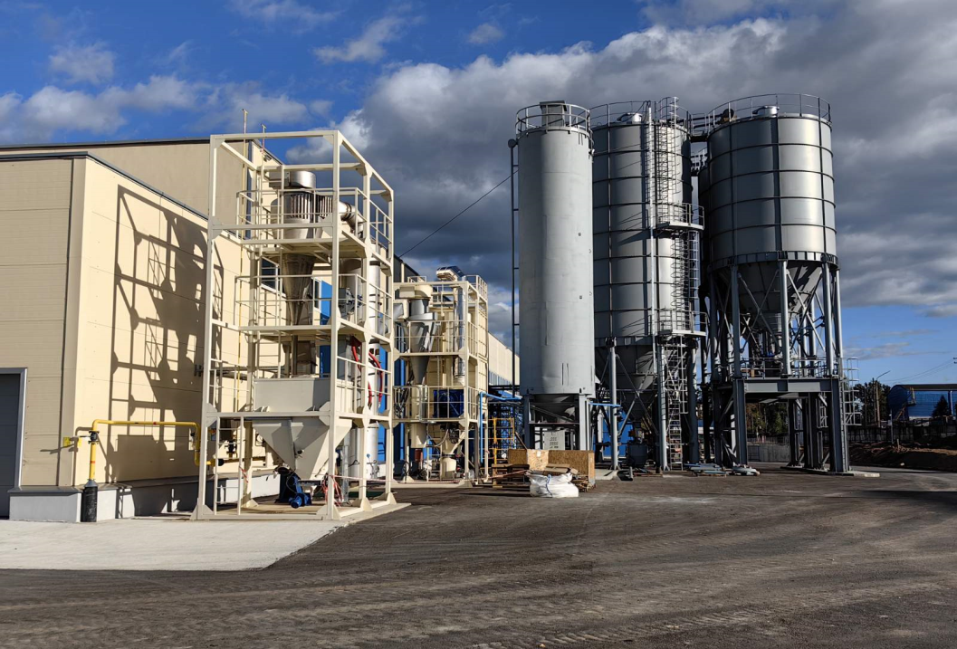
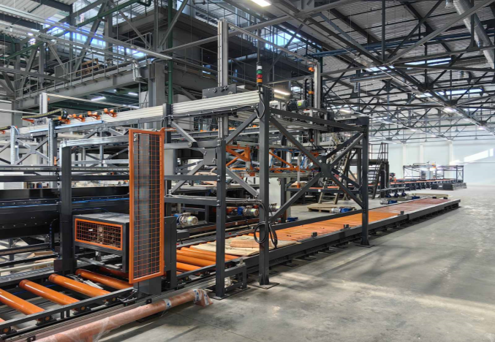
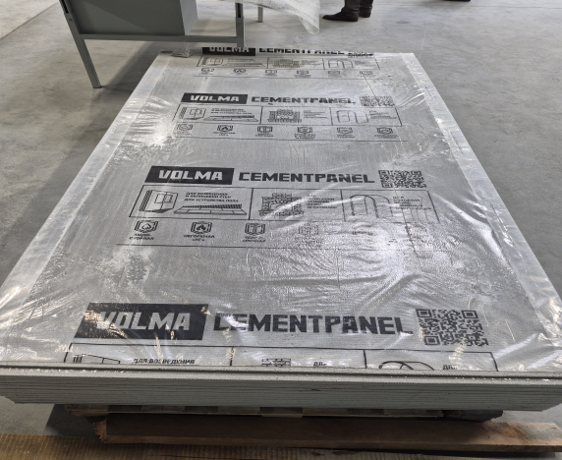
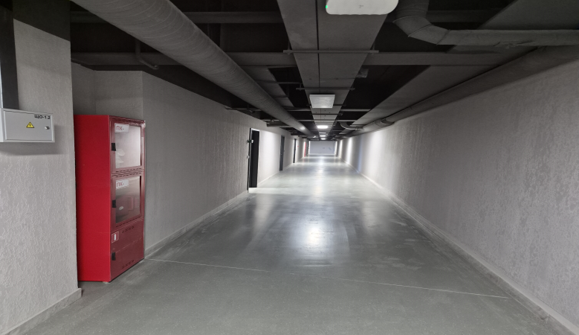
ООО «Корпорация ВОЛМА БЕЛ»
ИНВЕСТИЦИОННЫЙ ПРОЕКТ
по строительству завода по производству цементно-перлитовых панелей
Срок реализации проекта 2021 – 2027 гг.

Slide 12
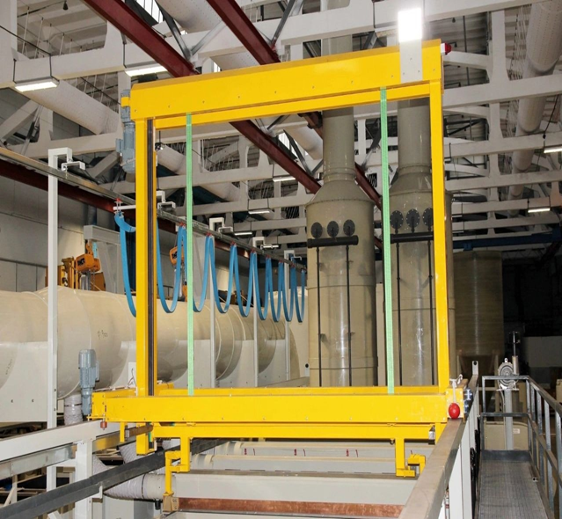
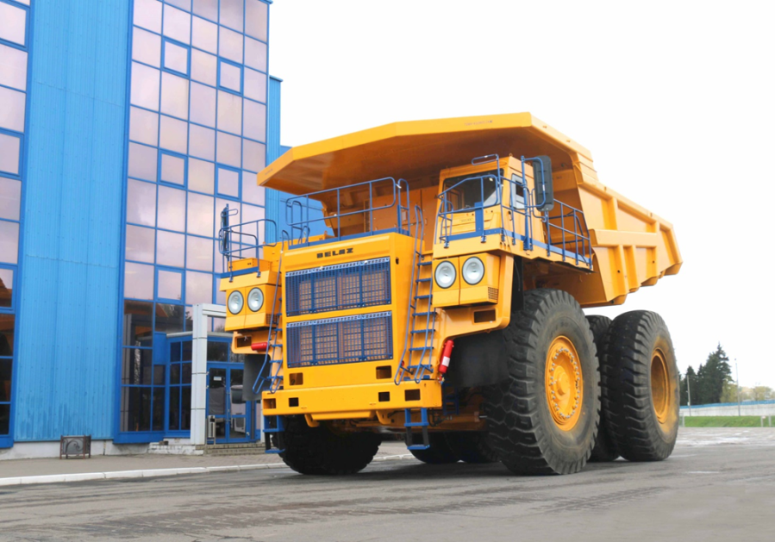
Модернизация производства ОАО «БЕЛАЗ» – управляющая компания холдинга «БЕЛАЗ-ХОЛДИНГ»
Обновление производственных мощностей и расширение технических возможностей по производству карьерной техники, повышение конкурентоспособности производимой продукции и расширение ее поставок на внешние рынки

Slide 13
Технологическая структура инвестиций за 2025 ГОД, в процентах
ВВЕДЕНО В ЭКСПЛУАТАЦИЮ ЖИЛЬЯ 22163 кв. м. темп роста СМР 133,8 %, задание СМР (год) 120,1 %

Slide 14


ТОРГОВЛЯ ГОРОДА ЖОДИНО
Торговых объектов :
614
57,8%
из них
магазины:
288
150
Доля товаров отечественного производства в общем объеме розничного товарооборота торговых организаций
за 2025 г.
объекты общепита:
2
рынки:
6
торговые центры:
178
Интернет-магазины:

Slide 15
ОТКРЫТИЕ ТОРГОВЫХ ОБЪЕКТОВ В 2025 ГОДУ
№ п/п | Наименование объекта | Наименование субъекта | Адрес размещения объекта
1 | Магазин поле кветак | РУП «Оршанский льнокомбинат» | ул. 50 лет Октября, 20
2 | Фирменный магазин № 37 | КПУП «Калинковичский мебельный комбинат» | ул. Калиновского, 13
3 | Магазин | ООО «Продукты У Дома Для Всех» | ул. Логойская, 20/2-32
4 | Магазин № 26 | ООО «Шокомилк» | ул. 8 Марта, район дома 9
5 | Магазин ДНЦ-Маркет | ООО «ДНЦ-Маркет» | ул. Калиновского, 13-3
6 | Магазин Семь пятниц | ООО «ЮниСтор Групп» | ул. Калиновского, 30Б/3
7 | 2 магазина Копеечка | ЗАО «Доброном» | ул. Рокоссовского, 26Б пр-т Франциска Скорины, 5А
8 | 2 магазина FIX PRACE | ООО «Фикс Прайс Запад» | ул. Калиновского, 30Б ул. Рокоссовского, 26Б

Slide 16
РОЗНИЧНЫЙ ТОВАРООБОРОТ, темп роста за 2025 ГОД, в процентах

Slide 17
АНАЛИЗ РОЗНИЧНОГО ТОВАРООБОРОТА ЗА 2025 ГОД
№ п/п | Предприятия | Сумма 2024, тыс.руб | Сумма 2025, тыс.руб | Темп роста в сопоставимых ценах, % (задание 106,5%) | Удельный вес,%
 | Общий товарооборот всего | 528 767,7 | 625 050,4 | 103,7
 | в том числе
 | индивидуальные предприниматели | 23 023,60 | 22 690,5 | 92,0 | 3,6
 | организации торговли | 505 744,1 | 602 359,9 | 104,2 | 96,4
 | в разбивке по организациям:
1 | ОАО "Минсксортсемовощ" | 1 351,6 | 1 532,3 | 107,0 | 0,25
2 | РУП "Минская фармация" | 12 193,9 | 13 401,8 | 103,7 | 2,22
3 | ОАО "Заднепровье" | 8 569,4 | 9 640,5 | 106,1 | 1,60
4 | ОАО "Свитанок" ф-л №5 | 1 904,8 | 1 900,4 | 94,1 | 0,32
5 | ОАО БЕЛАЗ СПК Первомайский | 1 399,5 | 1 815,3 | 122,4 | 0,30
6 | ООО "ВЕСТ" | 2 509,5 | 2 563,0 | 96,4 | 0,43
7 | ОАО "Жодинский ТЦ" | 7 306,0 | 6 632,7 | 85,6 | 1,10
8 | ООО "Марко-сервис" | 921,0 | 863,6 | 88,5 | 0,14
9 | ООО "Юнистор групп" ( 7 пятниц) | 2 569,9 | 3 982,9 | 146,2 | 0,66
10 | ООО "Формель" | 2 566,0 | 2 507,1 | 92,2 | 0,42
11 | ООО "САНТА РИТЕЙЛ" | 26 665,5 | 31 565,5 | 111,7 | 5,24
12 | ООО "Либретик" (соседи) | 14 148,6 | 15 408,9 | 102,7 | 2,56
13 | ООО "БЕЛМАРКЕТКОМПАНИ" | 25 157,4 | 24 672,0 | 92,5 | 4,10
14 | ЗАО "Доброном" (копеечка и маяк) | 56 871,8 | 72 830,2 | 120,8 | 12,09
15 | ИООО "МАРТИН" | 10 038,9 | 10 731,1 | 100,8 | 1,78
16 | ООО "ГРИНРОЗНИЦА" | 25 775,6 | 26 929,9 | 98,6 | 4,47
17 | УП "МИНСК КРИСТАЛ ТРЕЙД" | 1 840,4 | 1 757,4 | 90,1 | 0,29
18 | ООО "ВЕТЗООБАЗАР" | 1 792,7 | 2 057,3 | 108,3 | 0,34
19 | ООО " ФИКС ПРАЙС ЗАПАД" | 4 406,0 | 6 351,1 | 136,0 | 1,05
20 | ООО "ПЛЭЙ ХАРД" (3 цены) | 2 895,3 | 2 915,7 | 95,0 | 0,48
21 | ООО "ЕВРОТОРГ" | 73 351,30 | 79 239,80 | 101,91 | 13,15
22 | ООО "МосПродуктСервис" | 12 028,00 | 10 779,80 | 84,55 | 1,79
23 | ЗАО "ПАТИО" ( 5 элемент) | 17 405,80 | 19 036,30 | 103,18 | 3,20

Slide 18
УДЕЛЬНЫЙ ВЕС ОТЕЧЕСТВЕННЫХ ТОВАРОВ,%
№ | Наименование организации | 2025 г. | 2024 г | Увеличение (+), Снижение (-)
1 | ОАО «ЗАДНЕПРОВЬЕ» (магазин «Квартал») | 84,5 | 83,0 | +1,5
2 | ОАО «Жодинский ТЦ» | 76,1 | 76,0 | +0,1
3 | ООО «САНТА РИТЕЙЛ» | 70,6 | 71,0 | -0,4
4 | ООО «ЛИБРЕТИК» | 81,5 | 81,8 | -0,3
5 | ЗАО «ДОБРОНОМ» | 71,6 | 70,3 | +1,3
6 | ИООО «Март Инн Фуд» | 75,1 | 75,6 | -0,5
7 | ООО «ГРИНрозница» | 71,3 | 70,9 | +0,7
8 | ООО «МосПродуктСервис» (магазин Светофор) | 51,9 | 50,4 | +1,5
9 | ООО «Фикс ПРАЙС» | 13,6 | 10,9 | +2,7
10 | ЗАО «ПАТИО» (магазин 5-й Элемент) | 5,9 | 8,8 | -2,9
11 | ООО «ЕВРОТОРГ» | 69,9 | 69,92 | +0,02
12 | ООО «Плэй хард» (магазин Три цены) | 24,7 | 24,9 | -0,2

Slide 19
ФИНАНСОВЫЕ РЕЗУЛЬТАТЫ РАБОТЫ ЗА 2025 ГОД К АНАЛОГИЧНОМУ ПЕРИОДУ 2024 ГОДА, в процентах

Slide 20
РЕНТАБЕЛЬНОСТЬ РЕАЛИЗОВАННОЙ ПРОДУКЦИИ, РЕНТАБЕЛЬНОСТЬ ПРОДАЖ (проценты)
 | Рентабельность реализованной продукции, товаров, работ, услуг |  | Рентабельность продаж
 | 2024 г. | 2025 г. | 2024 г. | 2025 г.
январь | 17,6 | 28,5 | 14,3 | 21,3
январь-март | 19,0 | 27,6 | 15,3 | 20,9
январь-июнь | 20,5 | 22,2 | 16,3 | 17,5
январь-сентябрь | 21,1 | 19,1 | 16,7 | 15,4
январь-декабрь | 21,2 | 17,1 | 16,8 | 14,0

Slide 21
УБЫТОЧНЫЕ ОРГАНИЗАЦИИ
 | январь-декабрь 2024 г. | январь-ноябрь 2025 г. | январь-декабрь 2025 г.
Количество организаций | 3 | 12 | 8
Сумма чистого убытка, тыс. руб. | 5 056 | 10 610 | 12 038
Выполнили обязательства по обеспечению безубыточной работы: ОАО «Жодинский торговый центр», ООО «РУПТУР-ПРО»
Убыточные организации за 2025 год | Срок выхода на безубыточную работу в 2026 г.
ООО «БАЗДорМаш» | январь-июнь
ОАО «КЗТШ» | январь-июнь
ОАО «Жодинский городской рынок» | январь-июнь
ОАО «СТРОЙМЕХСЕРВИС» | январь-сентябрь
Филиал «Автомобильный парк № 18» ОАО «Миноблавтотранс» | январь-декабрь
Филиал № 5 по Минской области ОАО «Свiтанак» г. Жодино | январь-декабрь
ООО «Футбольный клуб «ТОРПЕДО-БЕЛАЗ» | январь-декабрь
ЧУП «Строительное управление № 161» | январь-декабрь

Slide 22
СНИЖЕНИЕ УРОВНЯ ЗАТРАТ ЗА 2025 ГОД ,% (оценка)

Slide 23
ПОКАЗАТЕЛИ ЗА 2025 ГОД
ПОКАЗАТЕЛЬ ПО ЭНЕРГОСБЕРЕЖЕНИЮ
ПОТРЕБЛЕНИЕ
СВЕТЛЫХ НЕФТЕПРОДУКТОВ

Slide 24
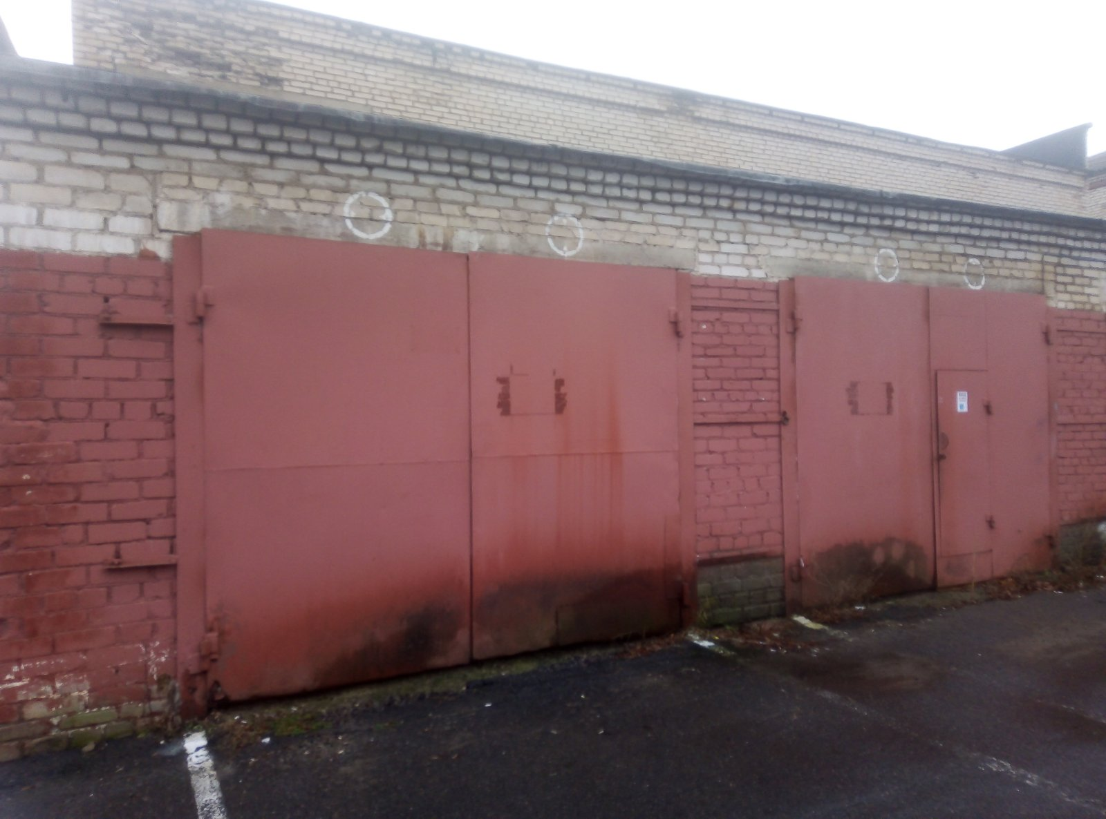
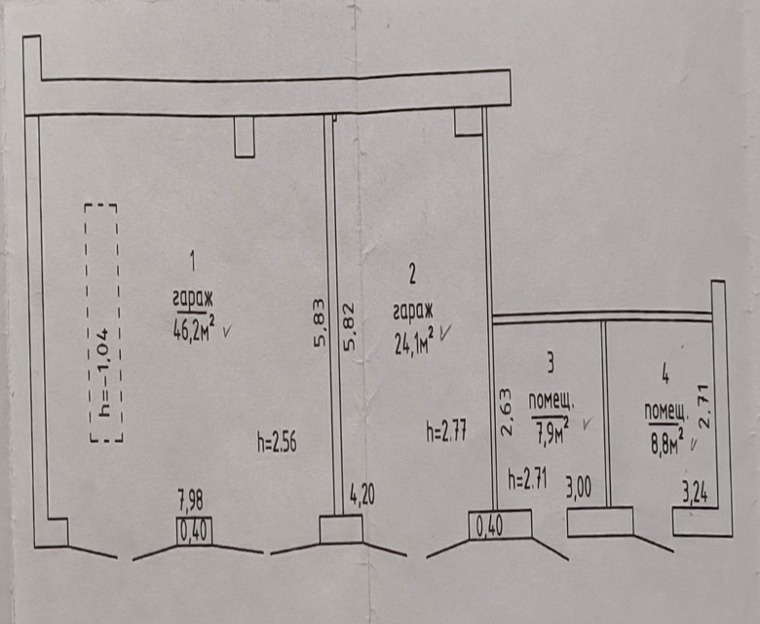
КАЛЕНДАРНЫЙ ГРАФИК по вовлечению в хозяйственный оборот объектов недвижимого имущества на 2025 год
ВОВЛЕЧЕН
В ХОЗЯЙСТВННЫЙ ОБОРОТ ПУТЕМ ПЕРЕДАЧИ
В АРЕНДУ

Slide 25
ПРОСРОЧЕННАЯ ДЕБИТОРСКАЯ ЗАДОЛЖЕННОСТЬ ЗА 2025 ГОД
В целом по городу | Увеличение на 36,1 %
Республиканские | Увеличение на 36,9 %
Коммунальные | Снижение на 47,3%
Без ведомственные | Увеличение на 64,9 %
ПРОСРОЧЕННОЙ ВНЕШНЕЙ ДЕБИТОРСКОЙ ЗАДОЛЖЕННОСТИ
ПО КОММУНАЛЬНЫМ ОРГАНИЗАЦИЯМ НЕ ИМЕЕТСЯ

Slide 26
КОЛИЧЕСТВО СУБЪЕКТОВ ХОЗЯЙСТВОВАНИЯ МАЛОГО И СРЕДНЕГО ПРЕДПРИНИМАТЕЛЬСТВА
Поступления в бюджет от предпринимательского сектора составили за 2025 год 70,9 млн. руб.

Slide 27

ПОКАЗАТЕЛИ ПО ТРУДУ И ЗАРАБОТНОЙ ПЛАТЕ ЗА 2025 ГОД
ВОТ РЕААЦИИ
НОМИНАЛЬНАЯ НАЧИСЛЕННАЯ СРЕДНЕМЕСЯЧНАЯ ЗАРАБОТНАЯ ПЛАТА
2 731,8 рублей
ЗАНЯТО В ЭКОНОМИКЕ
28 722 человек
УРОВЕНЬ ЗАРЕГИСТРИРОВАННОЙ БЕЗРАБОТИЦЫ
0,1 %

Slide 28
АНАЛИЗ НОМИНАЛЬНОЙ НАЧИСЛЕННОЙ ЗАРАБОТНОЙ ПЛАТЫ ЗА 2025 ГОД
№ | Наименование | Темп роста номинальной начисленной среднемесячной заработной платы |  | Начисленный фонд заработной платы, тыс.руб. |  | Удельный вес в фонде заработной платы, %
 |  | декабрь 2025 г. к декабрю 2024 г., % | январь-декабрь 2025 г. к январю-декабрю 2024 г., % (задание - 110,3%) | декабрь 2025 года | январь-декабрь 2025 года | декабрь 2025 года | январь-декабрь 2025 года
 | Город Жодино | 109,6 | 112,7 | 56786 | 667702 | 100 | 100
 | Промышленность | 108,9 | 111,4 | 37581 | 456671 | 66,2 | 68,4
1 | ОАО "БЕЛАЗ" | 105,6 | 109,1 | 24736 | 313535 | 43,6 | 47,0
2 | ОАО "КЗТШ" | 101,7 | 108,1 | 2933 | 38815 | 5,2 | 5,8
3 | ОАО "Свiтанак" | 114,2 | 122,9 | 1863 | 23361 | 3,3 | 3,5
4 | ОАО "МАЗ" | 113,5 | 102,6 | 917 | 8210 | 1,6 | 1,2
5 | СП "Белюкс ЛТД" ООО | 105,4 | 103,9 | 328 | 4009 | 0,6 | 0,6
6 | СООО "Лама -мебель" | 107,8 | 103,0 | 211 | 2278 | 0,4 | 0,3
7 | ООО "БАЗтьюб" | 119,9 | 110,2 | 2750 | 27886 | 4,8 | 4,2
8 | ООО "ЭТОН" | 94,5 | 109,1 | 335 | 3454 | 0,6 | 0,5
9 | ООО "Александр-Спецодеждапрофи" | 101,7 | 109,9 | 15 | 172 | 0,0 | 0,0
 | Образование | 119,4 | 118,7 | 3868 | 43867 | 6,8 | 6,6
 | Здравоохранение и социальные услуги | 114,6 | 116,6 | 2899 | 32630 | 5,1 | 4,9
 | Итого промышленность, образование и медицина |  |  | 44348 | 533167 | 78,1 | 79,9

Slide 29
Выполнение показателей социально-экономического развития города Жодино за 2025 год
Наименование показателей | Задание | Факт
Целевые показатели
Номинальная начисленная среднемесячная заработная плата, в текущих ценах (в % к уровню 2024 г.) | 110,3 | 112,7
Инвестиции в основной капитал, в сопоставимых ценах (в % к уровню 2024 г.) | 100,1 | 104,9
Норматив снижения уровня затрат на производство и реализацию продукции (работ, услуг) (оценка), % | -1,9 | -8,4
Совокупные поступления доходов в бюджет города, в текущих ценах (в % к уровню 2024 г.) | 109,9 | 119,3
Индикативные показатели
Объем строительно-монтажных работ (в % к уровню 2024 г.) | 120,1 | 133,8
Розничный товарооборот, (в % к уровню 2024 г.) | 106,5 | 103,7

